Slide 1


Uma abordagem de manutenção preditiva baseada na segmentação de séries temporais
Daniel Coelho Orientador: Prof. José Santos Coorientador: Prof. Eugénio Rocha Coorientador (Empresa): Eng. Duarte Almeida

Slide 2
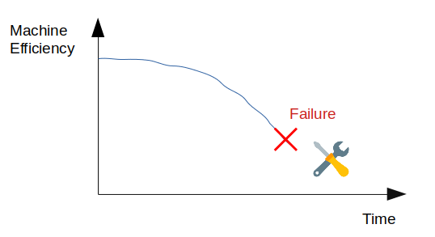
MANUTENÇÃO CORRETIVA
33-60%
33-60%

Slide 3
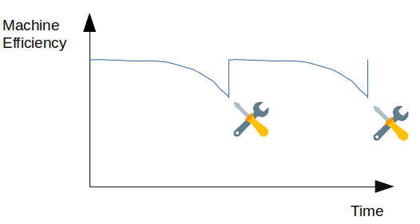
MANUTENÇÃO PREVENTIVA

Slide 4
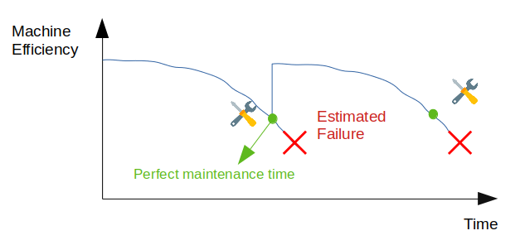
MANUTENÇÃO PREDITIVA

Slide 5
MANUTENÇÃO PREDITIVA
20-50%
33-60%
10-15%
10-20%
Aumento do tempo de vida do equipemento
Redução dos custos de manutenção
Redução do tempo de planeamento de produção
Aumento do tempo de funcioamento do equipamento
Chris Coleman et al. 2017

Slide 6
OBJETIVOS
EXPANSION
CENTRALIZAÇÃO
MANUTENÇÃO PREDITIVA
PLATAFORMA DE VISUALIZAÇÃO
Centralização dos dados de múltiplos equipamentos numa só plataforma
Desenvolvimento de um sistema de manutenção preditiva para a prensa Haulick & Roos
Desenvolvimento de uma plataforma de visualização

Slide 7
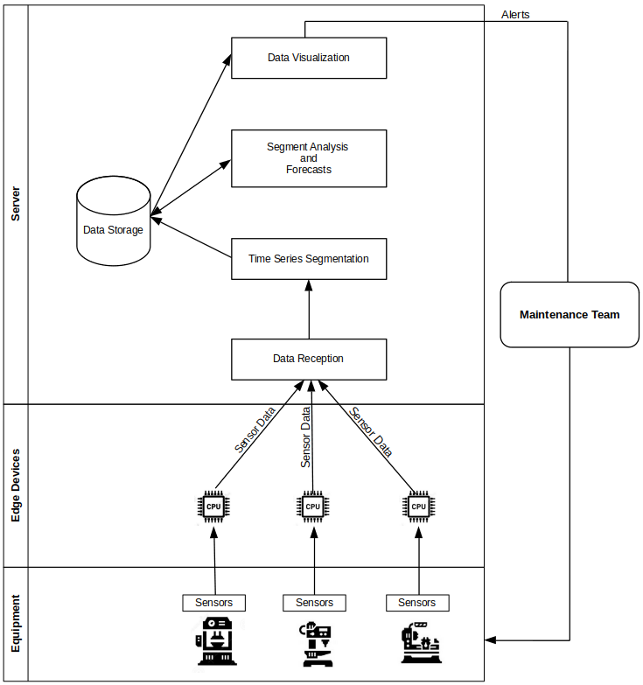
SOLUÇÃO PROPOSTA

Slide 8
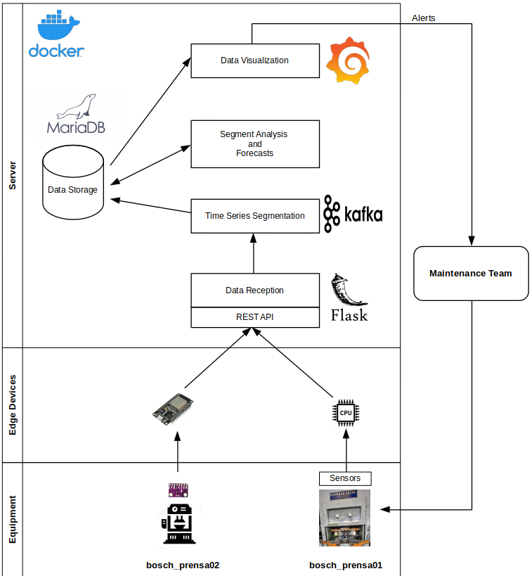
SOLUÇÃO IMPLEMENTADA

Slide 9
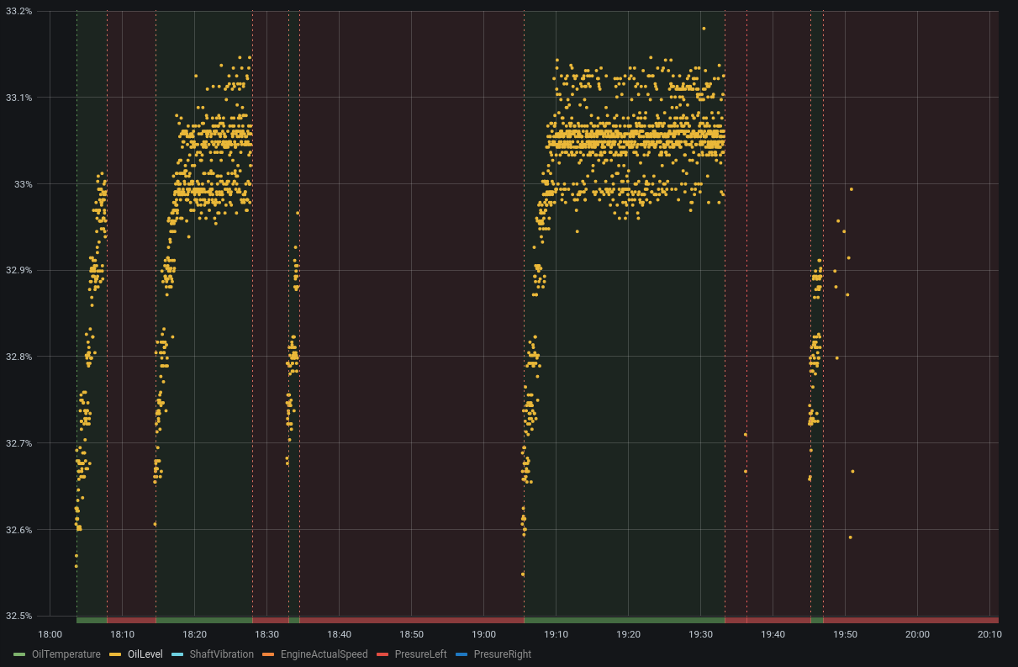
SEGMENTAÇÃO DE SÉRIES TEMPORAIS

Slide 10
ANÁLISE DOS SEGMENTOS
Time Series Segmented
Anomalies
bosch_prensa01
bosch_prensa02
bosch_prensa01
bosch_prensa02
Working Segments
Segments Merging
Data Scaling
Data Reduction
Anomaly Detection

Slide 11
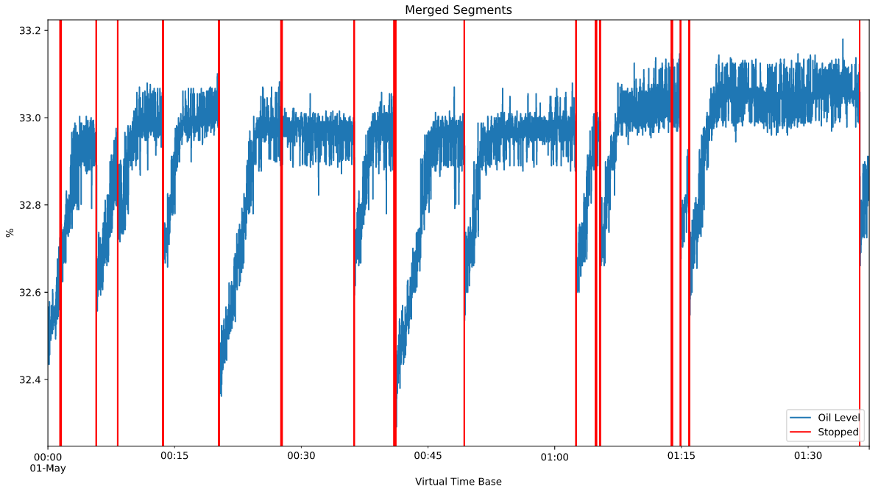
ANÁLISE DOS SEGMENTOS
Time Series Segmented
Anomalies
bosch_prensa01
bosch_prensa02
bosch_prensa01
bosch_prensa02
Working Segments
Segments Merging
Data Scaling
Data Reduction
Anomaly Detection

Slide 12
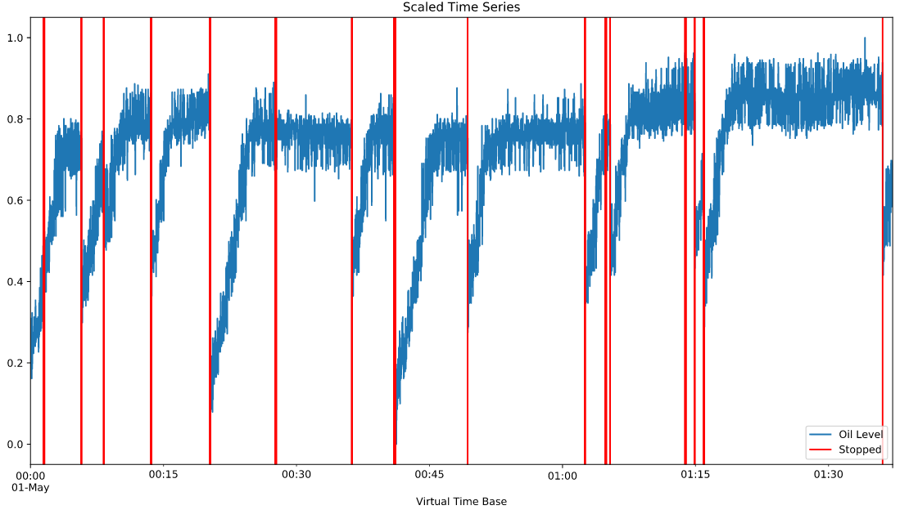
ANÁLISE DOS SEGMENTOS
Time Series Segmented
Anomalies
bosch_prensa01
bosch_prensa02
bosch_prensa01
bosch_prensa02
Working Segments
Segments Merging
Data Scaling
Data Reduction
Anomaly Detection

Slide 13
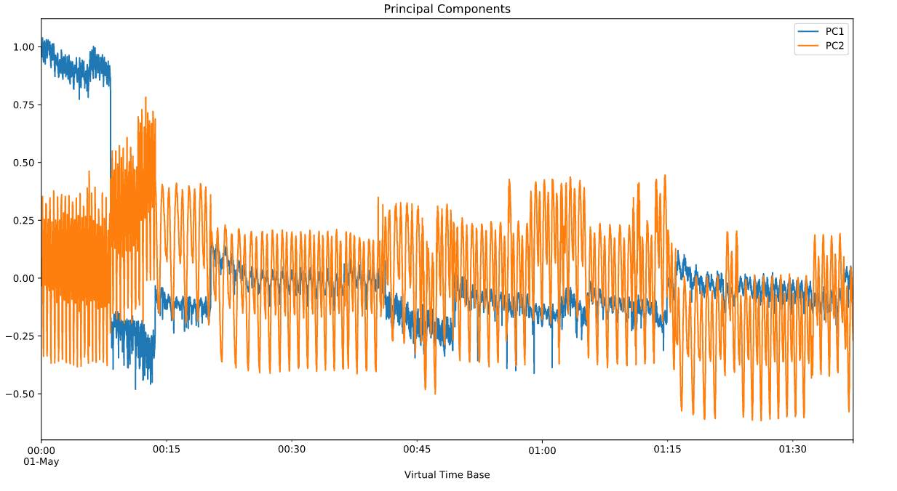
ANÁLISE DOS SEGMENTOS
Time Series Segmented
Anomalies
bosch_prensa01
bosch_prensa02
bosch_prensa01
bosch_prensa02
Working Segments
Segments Merging
Data Scaling
Data Reduction
Anomaly Detection

Slide 14
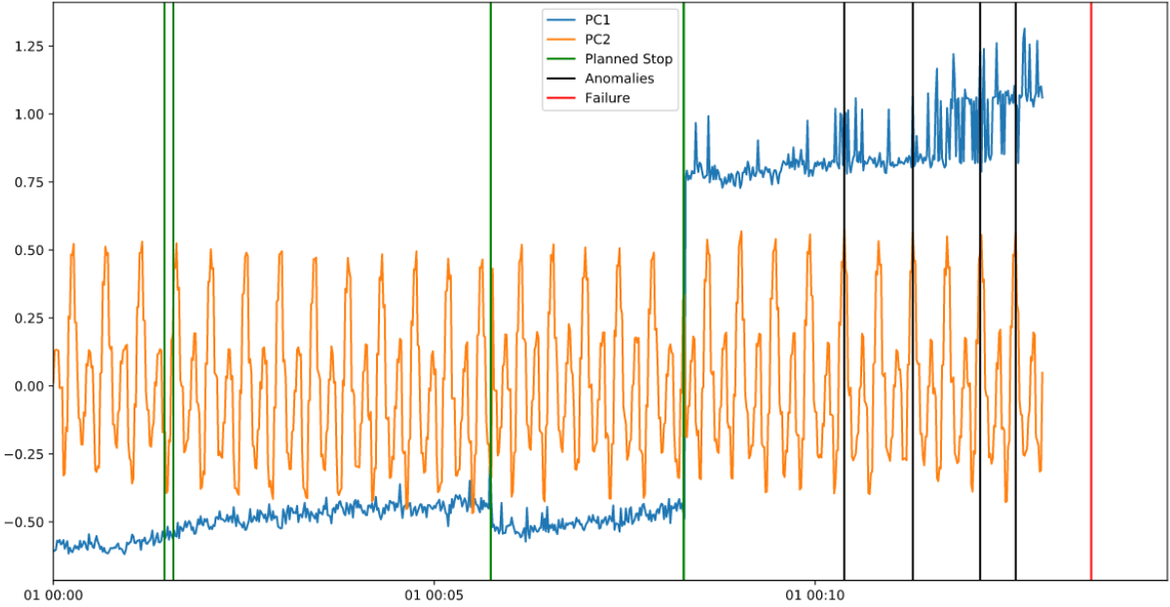
ANÁLISE DOS SEGMENTOS
Time Series Segmented
Anomalies
bosch_prensa01
bosch_prensa02
bosch_prensa01
bosch_prensa02
Working Segments
Segments Merging
Data Scaling
Data Reduction
Anomaly Detection

Slide 15
RESULTADOS OBTIDOS
1
2
3
Dashboard bosch_prensa02
Dashboard bosch_prensa01
Análise das Previsões

Slide 16
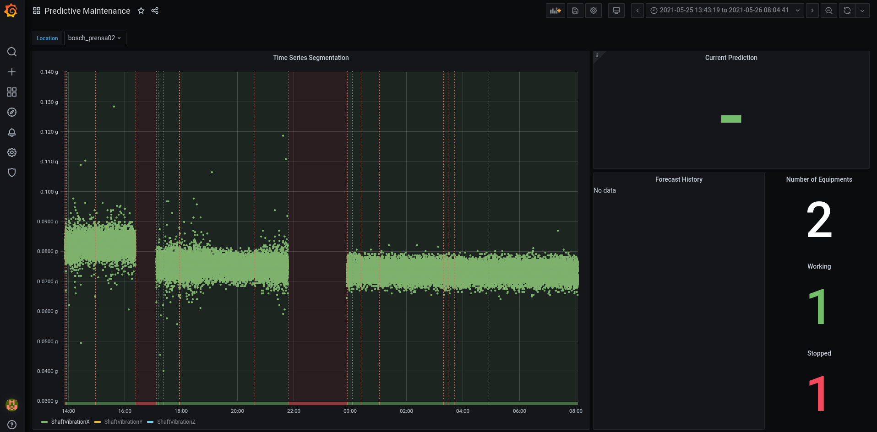

Slide 17
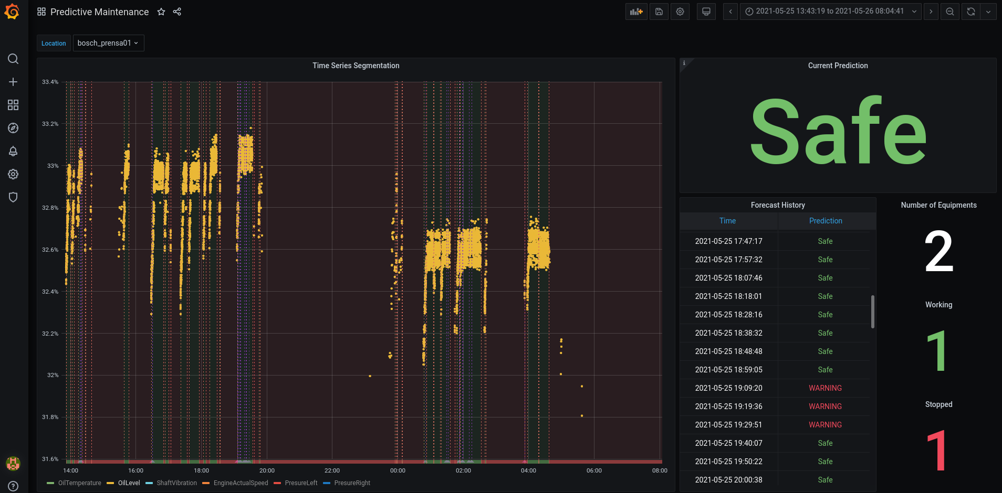

Slide 18
ANÁLISE DAS PREVISÕES
1
2
3
4
Descrição das paragens
Cálculo das eficiências
z
Análise das previsões relativas ás
paragens por avarias
Análise das previsões relativas ás
paragens não provocadas por
avarias

Slide 19
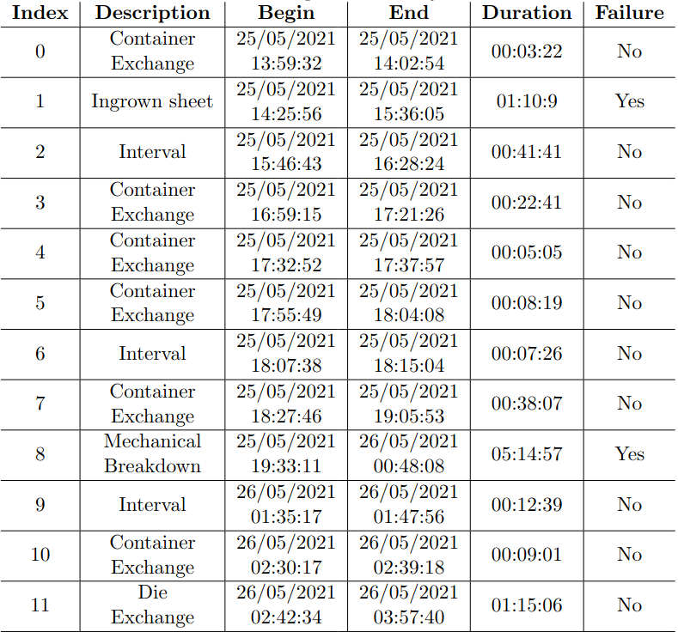
DESCRIÇÃO DAS PARAGENS

Slide 20
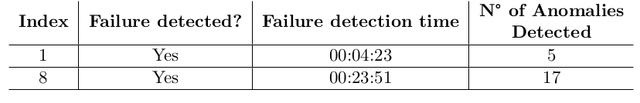
PARAGENS PROVOCADAS POR AVARIA

Slide 21
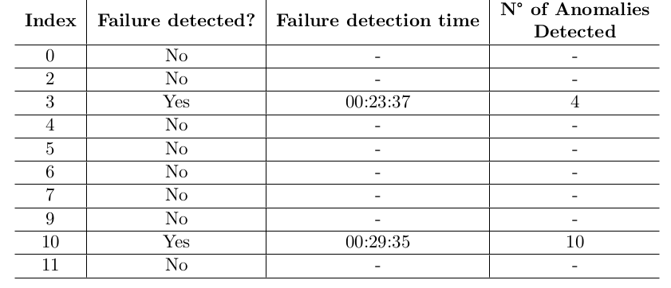
PARAGENS NÃO PROVOCADAS POR AVARIA

Slide 22
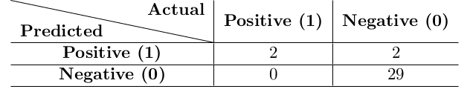

EFICIÊNCIAS

Slide 23
TEMPO DE PRODUÇÃO “GANHO”
04:55:06

Slide 24
CONCLUSÃO
Considerando os resultados anteriores, é possível afirmar que a abordagem proposta é uma solução viável no que diz respeito a sistemas de manutenção preditiva;
No futuro, seria útil o desenvolvimento de um algoritmo de otimização de forma a selecionar a melhor combinação de parâmetros para cada equipamento.

